Slide 1
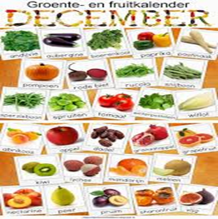
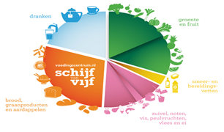
Gezonde voeding en schijf van vijf
Lesdoelen:
Week 3 en 4: De student kan een zorgvrager en naastbetrokkenen adviseren over gezonde voeding met behulp van de schijf van vijf en heeft kennis van de voedingsstoffen.
Week 5: De student kan op de verpakkingen van producten de teksten, tabellen en logo’s lezen.

Slide 2
Kahoot
Voorkennis schijf van vijf n.a.v. huiswerk
Ga naar kahoot.it

Slide 3
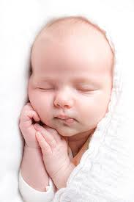
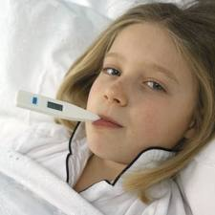
Functie Voeding
Lichamelijk
Groei
Energie om te werken
Bescherming tegen ziekten
Notes:
Basisbehoefte

Slide 4
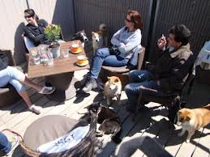
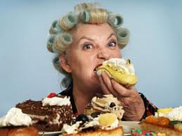
Functie Voeding
Psychisch
Bepaalt dagindeling → zorgt voor structuur
Ontspanning
Emoties weg eten
Verwennen

Slide 5
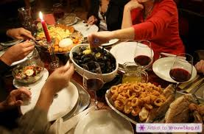
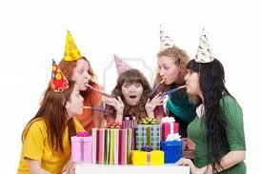
Functie Voeding
Sociaal
Culturele functie: Viering o.a. verjaardag, *kerst
Communicatie bijv. werkoverleg, gezelligheid
Godsdienstige functie: Uitdrukking geven aan o.a. religie, overtuiging

Slide 6
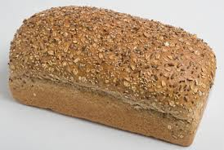
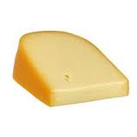
Voedingsmiddelen
Voedingsmiddelen
(bevatten voedingsstoffen)
Bijvoorbeeld:
Brood
Melk
Kaas

Slide 7
6 Voedingsstoffen
Vetten
Koolhydraten
Eiwitten
Vitaminen
Mineralen
Water

Slide 8
Voedingsstoffen (Indeling)
Energieleverende stoffen →
(uitgedrukt in Kjoules of Kcal)
Vetten, koolhydraten, eiwitten
Bouwstoffen →
Eiwitten, water, mineralen
Regulerende stoffen →
Vitaminen, mineralen

Slide 9
Voedingsstoffen
Vetten
Leveren van energie
Leveren van vit en min
Beschermen van organen
Dierlijk
Plantaardig
Verzadigd en (meerv.)onverzadigd
Zegt iets over de chemische samenstelling

Slide 10
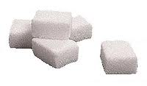
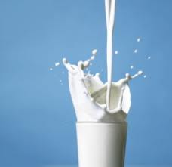
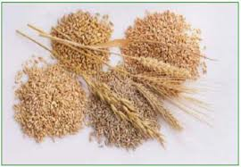
Voedingsstoffen
Koolhydraten
Leveren van energie
Zetmeel
Fructose
Lactose
Suiker
Glucose
Vezels

Slide 11
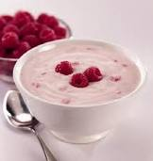
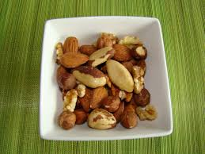
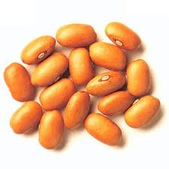
Voedingsstoffen
Eiwitten
Leveren van energie
Bouwstof
Dierlijk
Plantaardig

Slide 12
Voedingsstoffen
Vitaminen
Water oplosbaar
Vet oplosbaar
Regelen van lichaamsprocessen
Voorkomen van ziekten
Vit. A, B complex, C, D, E enz.

Slide 13
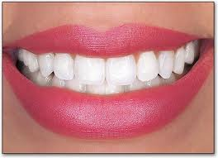
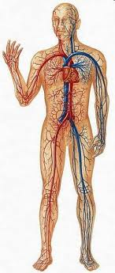
Voedingsstoffen
Mineralen
Kleine hoeveelheden nodig
Bouwstof
Calcium (botten)
IJzer (bloed)
Fluor (tanden)

Slide 14
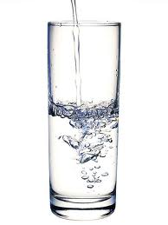
Voedingsstoffen
Water
Oplosmiddel allerlei stoffen
Afvoer afvalstoffen
Regelt lichaamstemperatuur

Slide 15
Voedingsstoffen
Spijsvertering
http://games.voedingscentrum.nl/spijsvertering/despijs.swf

Slide 16
De schijf van vijf

Slide 17
Eten volgens de schijf van vijf
Producten die volgens de laatste wetenschappelijke inzichten goed zijn voor je lichaam.
Verkleinen bijv. de kans op hart- en vaatziekten en kanker.
Je krijgt de voedingsstoffen binnen die je nodig hebt.
Helpt ook bij duurzamer eten.

Slide 18
https://www.voedingscentrum.nl/nl/gezond-eten-met-de-schijf-van-vijf/de-schijf-van-vijf-in-beeld.aspx

Slide 19
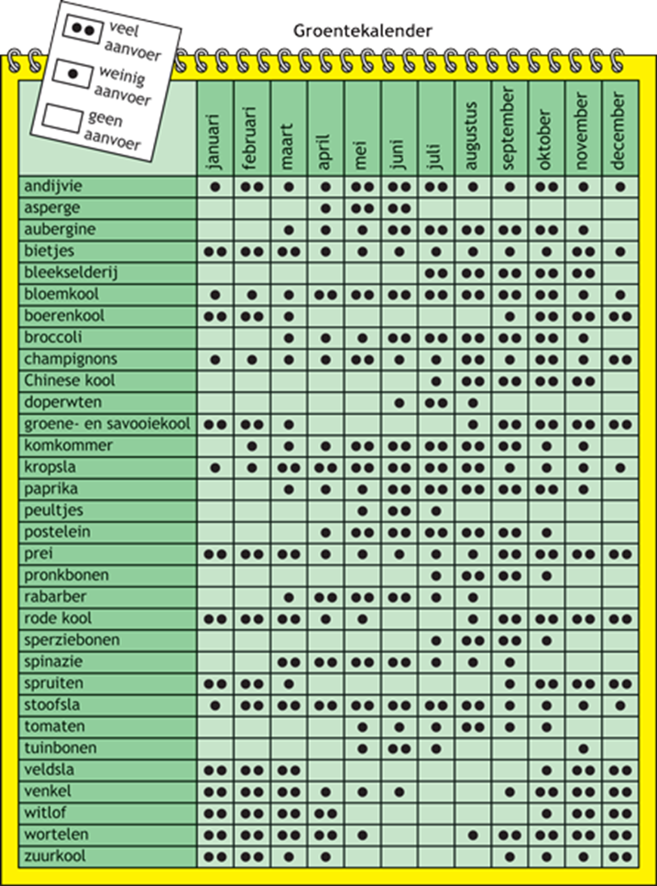
Met de groentekalender van Velt ontdek je per maand van welke groenten je kunt genieten.
Milieubewust
https://groentefruit.milieucentraal.nl/

Slide 20
Dagmenu maken
Een dagmenu is een overzicht van hetgeen iemand zou moeten eten en drinken op een dag om gezond te blijven.
Uit de schijf van 5
Dit wordt verdeeld over 3 maaltijdmomenten (ontbijt, lunch en avondmaaltijd) per dag en max. 3 tussenmaaltijden.
De hoeveelheden worden ook benoemd, dit is niet altijd in grammen en ml maar kan ook in eenheden als kopje, eetlepel ed.
In een dagmenu staan voorbeelden van soorten brood bijv. bruin brood, voorbeelden van groenten bijv. bloemkool, voorbeelden van fruit, bijv. een appel, 1 plakje kaas enz

Slide 21
Weekmenu
Een weekmenu is een overzicht van hetgeen iemand zou moeten eten en drinken in een week om gezond te blijven. Volgens de schijf van vijf
Over een week
Ontbijt, lunch, tussendoortjes, avondeten toetjes en drinken.
Zie dagmenu maar dan voor een week.
Voorbeeld weekmenu Maandag avondmaaltijd : gekookte aardappel met sperziebonen en gehakbal
150 g aardappelen, 30 g sperziebonen en gehakt 100g

Slide 22
Kasboek bijhouden
Wanneer je voor iemand anders boodschappen doet, moet je altijd kunnen aantonen waaraan je het geld hebt uitgegeven.
Je bewaart altijd de kassabon. Als je terugkomt, reken je meteen alle boodschappen af met de zorgvrager
Kasboek bijhouden: Hierin staat duidelijk welke inkomsten en uitgaven de zorgvrager heeft.
Een kasboek kan handig zijn als je moet bezuinigen. Je ziet snel hoeveel geld je aan allerlei zaken uitgeeft. Je kunt op verschillende manieren een kasboek bijhouden.

Slide 23
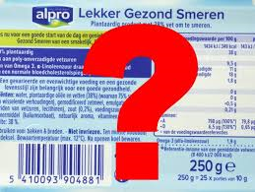
Haal jij alles uit het etiket?
Op de verpakking van producten staan een heleboel teksten, tabellen en logo’s. Dit noemen we het etiket
https://www.voedingscentrum.nl/nl/mijn-boodschappen/eten-kopen/etiketten-lezen.aspx

Slide 24
ZIJN ER NOG VRAGEN

Slide 25
Deel 2 Extra informatie
Lesdoelen De student:
Legt uit wat gezondheid is en niet ernstige gezondheidsproblemen zijn;
Legt uit wat een gezond lichaamsgewicht is en wat BMI is;
Kan een cliënt ondersteunen bij het eten en drinken.
Notes:
De Body Mass Index (BMI) is een index voor het gewicht in verhouding tot lichaamslengte. Je kunt je BMI berekenen met de BMI-meter op voedingscentrum.nl. Meet ook altijd je middelomtrek voor een compleet beeld. De BMI geeft een schatting van het gezondheidsrisico van je lichaamsgewicht.
Index (kg/m²) Interpretatie: minder dan 18,5ondergewicht/ 18,5 tot 25normaal gewicht/ 25 tot 27licht overgewicht /27 tot 30matig overgewicht/ 30 tot 40ernstig overgewicht/ meer dan 40ziekelijk overgewicht

Slide 26
Voeding
Basisbehoefte
Functies:
Lichamelijk
Psychisch
Sociaal
Soorten voeding:
Ziekenvoeding, dieet, alternatieve voeding

Slide 27
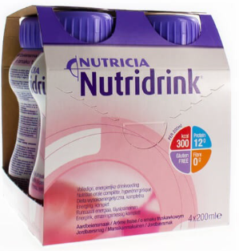
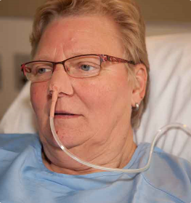
Algemene ziekenvoeding
Voeding met een gewijzigde consistentie voorgeschreven: bijv. na CVA of beroerte -> slik- of kauwproblemen
Gemalen voeding
Vloeibare voeding
Maaltijdvervangers
Sondevoeding
Intraveneuze voeding
Dieet
Notes:
Ook een jong iemand kan sondevoeding krijgen: https://youtu.be/XcYvyobtELI

Slide 28
Ondersteuning bij eten en drinken
Verdiep je in beperkingen en aanpassingen voor de cliënt
Houdt rekening met wensen en voorkeuren
Moment bidden/danken
Stimuleer zelfredzaamheid
Geduld!
Notes:
Hulpmiddelen: aangepast bestek ed.

Slide 29
Beantwoord de volgende vragen:
Wat is gezondheid?
Wat zijn niet ernstige gezondheidsproblemen?
Wat is een gezond lichaamsgewicht?
Waar staat de afkorting BMI voor en wat houdt het in?

Slide 30
Leuk idee!
Toolkit eten en drinken:
Spel ‘smaken verschillen’
www.zorgvoorbeter.nl
Met dit spel ga je op een speelse manier het gesprek aan met elkaar over eten en drinken. Bespreek wat de cliënt lekker vindt en deel bijzondere eetervaringen. Ook is er ruimte om te praten over behoeften v/d cliënt op het gebied van eten en drinken en kan de cliënt verbeterpunten aangeven.

Slide 31
Uitwerking Gezondheid en niet-ernstige gezondheidsproblemen
‘Gezond’ is een woord dat veel wordt gebruikt. Toch is het soms onduidelijk wat er nu echt mee rodt bedoeld. Want als je niet ziek bent, ben je dan gezond? Of voel je je gezond en kun je dan ook ziek zijn zonder dat je het weet?
De term ‘gezondheid’ is een breed begrip: er zijn veel verschillende omschrijvingen, je kunt het op vele manieren uitleggen.
De Wereldgezondheidsorganisatie (WHO) definitie: Gezondheid is een toestand van totaal lichamelijk, geestelijk en sociaal welbevinden en niet alleen de afwezigheid van ziekte.
Niet-ernstige gezondheidsproblemen:
Veelvoorkomende, niet-ernstige gezondheidsproblemen worden ook wel algemene dagelijkse ziekten (ADZ) genoemd. Deze gezondheidsproblemen zijn tijdelijk van aard. Meestal geneest het probleem spontaan na een aantal dagen.

